Slide 1
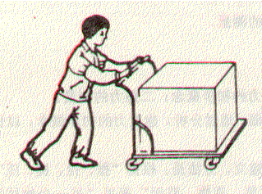
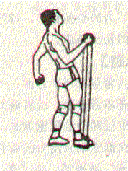
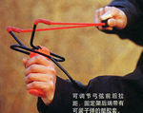
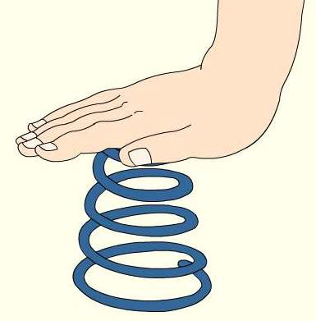
生活中我们经常用“力”……
人用力推车
人用力拉弹簧
人拉开弹弓
手压弹簧

Slide 2
7.1 力

Slide 3
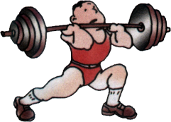
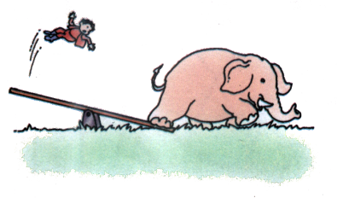
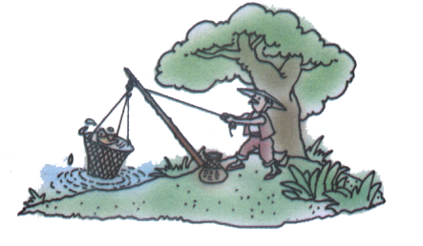
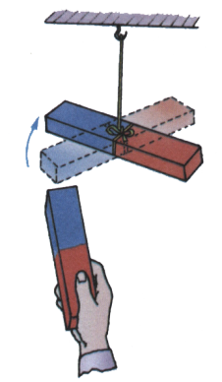
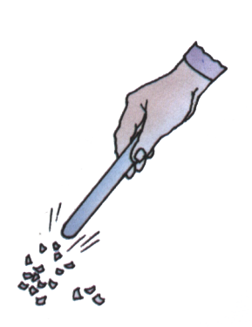
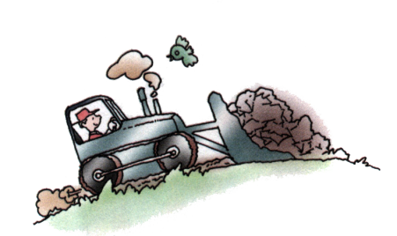
(b)顽皮的大象用力向下压跷跷板
(a)运动员用力举起杠铃
(c)渔翁用力拉起鱼网
(f)带静电的橡胶棒
吸引小纸屑
(d)推土机用力推走泥土
(e)同名磁极相互排斥
说一说：以上几个情景有什么共同之处？

Slide 5
一、力
1.定义：一个物体对另一个物体的作用。
作用
施力物体
受力物体
例：杯子掉地上~
施力物体：地
1.杯子碎了，施力物体和受力物体？
施力物体：杯
2.地出现个坑，施力物体和受力物体？

Slide 6
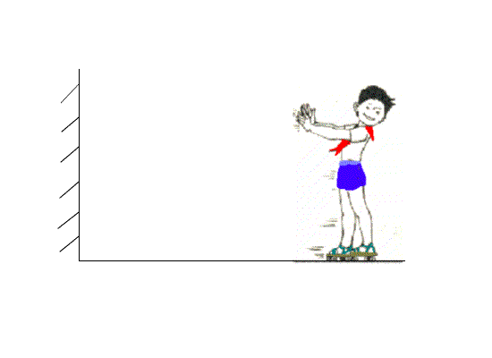
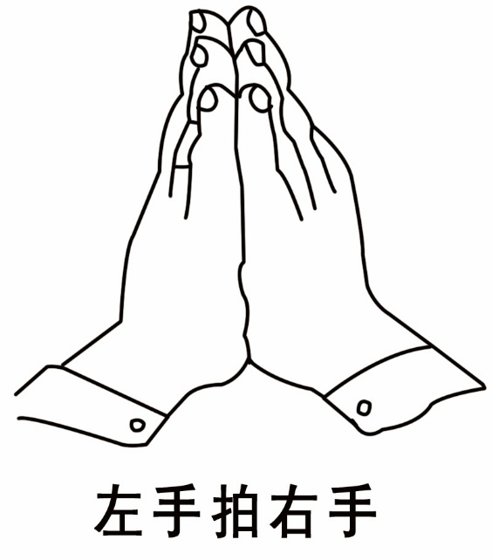
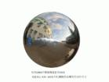
2.对力的理解：
（1）力不能脱离物体而存在，至少存在两个物体。
（2）物体间力的作用是相互的，它们同时产生，同时消失。（两个力大小相等，方向相反）。
（3）不接触的物体间也可以产生力的作用。
地球与月球之间有引力

Slide 7
练习：
1.单独一个物体，也能产生力的作用（ ）
×
2.没有物体，也能产生力的作用（ ）
×
3.不接触的物体之间一定没有力的作用（ ）
×

Slide 8
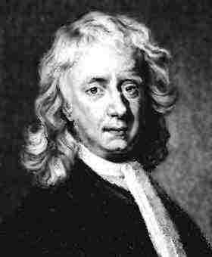
3.符号：F
4.单位：牛顿，简称 牛，符号 N
5. 力的常见值： 1N有多大？
（1）托起两个较小鸡蛋所用的力大约为1N
托起两个较小鸡蛋所用的力大约为1N
（2）一个质量是50kg的同学对地面的压力大约是500N
（3）物理课本约2N
（4）用手托起一个苹果，手对苹果施加的力大约是1N
（5）成年男子右手的握力大约是700N

Slide 9
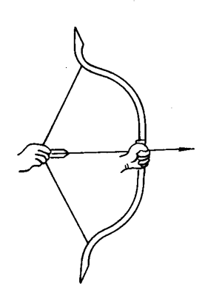
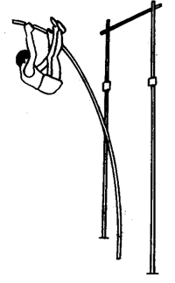
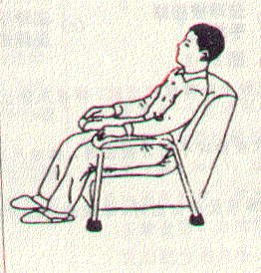
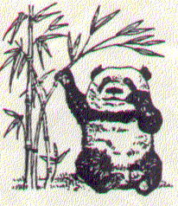
如何判断物体有没有受力？力作用在物体上有什么效果？
力可以使物体形状发生改变（简称形变）

Slide 10
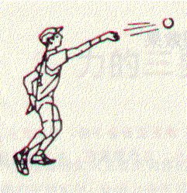
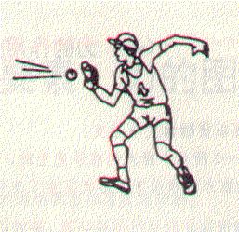
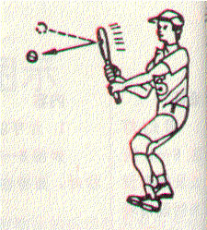
(a)投球手把静止的棒球投掷出去；
（b)棒球被接球手接住；
（c)接球手将棒球击出。
棒球的运动方向发生了改变
静止
运动
运动
静止
力可以使物体运动状态发生改变

Slide 11
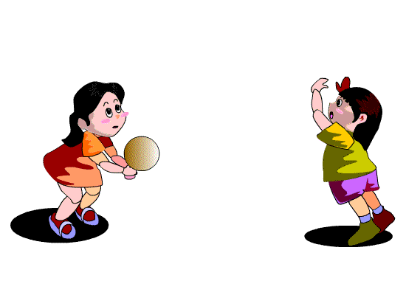
二、力的作用效果
1.力可以使物体发生形变
形变包括形状和体积的改变
一切物体受力时都会发生形变，只是有明显程度之分
2.力可以使物体运动状态发生改变
运动状态改变包括：
（1）速度大小发生改变
（2）运动方向发生改变
（3）速度大小和运动方向同时发生改变

Slide 12
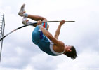
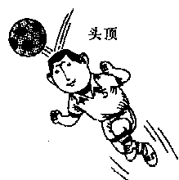
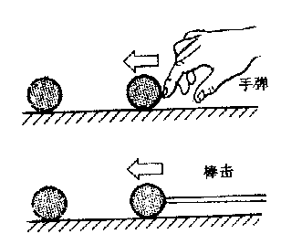
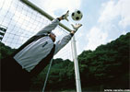
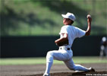
练习：分析力的作用效果
如何改变力的作用效果呢？

Slide 13
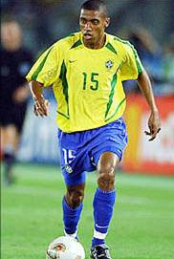
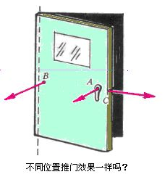
踢足球时，用力越大，球就飞的越远
力的大小
踢足球时，球总是沿着所受的力的方向飞去
力的方向
用同样大小的力推门时，每次手的位置离门轴远近不同，力的效果也不同
力的作用点

Slide 14
三、力的三要素
1.力的大小、方向、作用点
对于作用点，一个物体对另一个物体产生力的作用，这个力的作用在受力物体上，因此作用点也在受力物体上
作用点的选取：（1）接触点上
（2）重心上

Slide 15
2.力的表示方法
（1）力的图示法
①定义：用一根带箭头的线段，将力的三要 素表示出来的方法。
线段的长短
表示力的大小
箭头
表示力的方向
线段的起点或终点
表示力的作用点

Slide 16
②画法：“四定” “三标”
定：定作用点 、定标度、定方向、定长度
标：标箭头、标力的数值、标单位
注意：力的大小要画整数格
例：用50 N的拉力沿水平方向向右拉动箱子前进。请画出力的图示。
标度
25N

Slide 17
如何简单方便的表示力呢？
（2）力的示意图
①定义：用一根带箭头的线段，把力的作用点及方向表示出来的方法。
注意：力越大，线段越长
例：用50 N的拉力沿水平方向成30°角向右拉动箱子前进。请画出力的示意图。

Slide 18
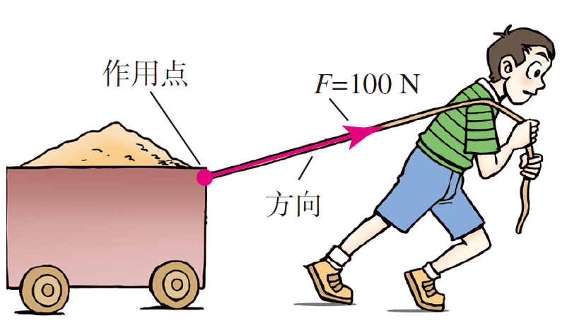
力的示意图
标出力的符号（大小和单位）
起点表示力的作用点
沿力的方向画一条线段，用箭头表示力的方向

Slide 19
理性提升
F=0.5N
1、手竖直向上托一个蛋F=0.5N
F=20N
2、与水平方向成30°角斜向上拉小车F=20N
30⁰
3、重物受竖直向
下F=20N的力
F=20N

Slide 20
小结
01
力
02
力的作用效果
03
力的三要素
04
力的表示方法

Slide 21
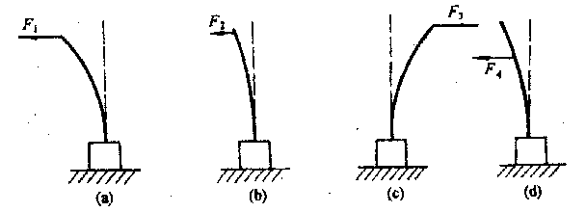
1、如图所示，使一薄钢条的下端固定，现分别用不同的力去推它，使其发生(a)(b)(c)(d)各图中所示的形变，如果F₁=F₃=F₄〉F₂，那么
（1）能说明力的作用效果跟力的大小有关的是图____和图____；
（2）能说明力的作用效果跟力的方向有关的是图____和图____；
（3）能说明力的作用效果跟力的作用点有关的是图___和图___；
a
b
a
c
a
d

Slide 22
思考:
穿着旱冰鞋站在墙边用力推墙，会发生什么现象？
穿着旱冰鞋的小孩用手推墙,会感到墙也在推他, 他自己也后退.
物体间力的作用是相互的

Slide 23
巩固练习：
1.用浆划船前进时，使船前进的力是哪个物体给的（ ）
A
A、水 B、 浆
C、人 D、船

Slide 24
脚
2.踢球时，球受到的力是由 施加的，这时 也受到球的作用力。
脚
3.下图中，可以说明力能改变物体运动状态的是 ， 说明力能使物体发生形变的是 .
B C E
A D
(A)
(B)
(C)
(D)
(E)

Slide 25
3.两个鸡蛋相碰，总是一个先破碎，下面说法正确的是 （ ）
C
A 只有未破的鸡蛋受力
B 只有破了的鸡蛋受力
C 两只鸡蛋都受力
D 究竟哪只鸡蛋受力说不清楚

Slide 26
谢谢大家

